Slide 1

基于深度学习的课堂学生异常状态检测与反馈系统
专业学位硕士研究生学位论文开题报告
姓名 | 汤国放
专业 | 计算机技术
导师 | 张建勋教授

Slide 2
目录
研究背景及意义
研究内容
研究方法与技术路线
1
3
5
2
4
6
研究目标
拟解决的问题
研究计划进度

Slide 3

研究背景及意义
目标检测及其应用领域
检测学生的异常状态的研究意义
检测学生的异常状态所遇到的困难

Slide 4

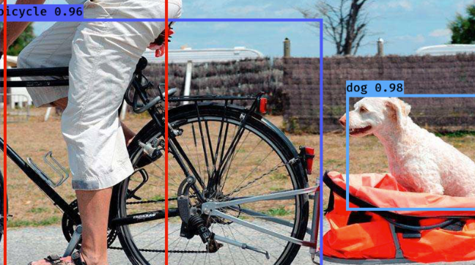
目标检测及其应用领域
目标检测
计算机视觉研究领域的热门课题，它将目标的分割和识别合二为一；
能够准确获得图像中存在的感兴趣目标及其位置
将这些信息应用到图像/视频监控等一系列现实任务中
例如：基于深度学习、运用课堂视频检测学生的异常状态

Slide 5


检测学生的异常状态的研究意义
大学扩招政策导致课堂秩序混乱
我国实施大学扩招政策后出现如下现象：
全国大学生人数逐年递增且素质降低
大课堂的应运而生造成如下后果：
教师无暇管理学生，课堂混乱，教学质量下降；
管理人员无法统计到学生的学习状态。
响应智慧课堂、智慧校园政策
响应信息化“十二五”规划智慧课堂、智慧校园的建设
基于计算机网络的信息服务融入学校的各个应用与服务领域，实现互联和协作。

Slide 6
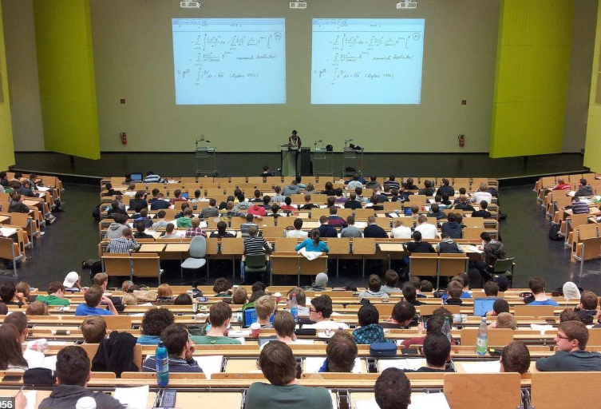
检测学生的异常状态的研究意义
此研究可以解决多种问题：
辅助教师授课
检测当堂课学生状态
统计、分析数据并反馈检测报告
辅助管理人员管理
统计院/校级数据并反馈报告
评定教员授课水平
分析班级群体上课状态
统计后的数据具有较高的扩展性
对不同身份的使用者有不同的意义
反馈家长近期孩子的学习状态等

Slide 7
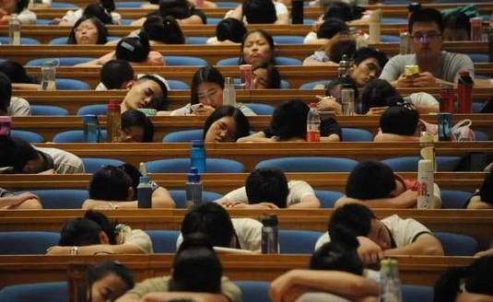
检测学生的异常状态所遇到的困难
“异常状态”的定义
针对课堂学生尚未有系统化的“异常状态”定义；
课堂监控视频数据
数据来源
公开数据集中鲜有关于课堂监控的数据集
数据质量
视频来源不一致，导致视频质量好坏参半，不利于网络的训练
课堂反馈系统
国内外研究专注于速度/精准度
国内外的研究实验均以提高识别准确率与速率为目标，没有对实验结果进行分析与反馈；

Slide 8
研究现状-传统方法
方法 | 分类 | 算法逻辑 | 优点 | 缺点 | 适用场合
SIFT | 实例检测 | 提取平移、缩放、旋转不变的描述子用以匹配 | 检测特征丰富，具有优秀匹配效果 | 计算量大 检测速度慢 | 图像识别（无速度要求）、图像拼接、图像恢复等
PCA-SIFT | 实例检测 | PCA降维减少运算 | 检测速度获得改善 | 不完全仿射不变 检测精度不高 | 特征点匹配
SURF | 实例检测 | 近似Hessian矩阵，积分图减少降采样 | 检测速度快，精度较高，综合性能好 | 过于依赖主方向的选取准确度 | 物体识别 3D重构
ORB | 实例检测 | Fast检测特征点，Brief计算特征点描述子 | 检测速度快，检测精度良好 | 不具备尺度不变性 | 实时视频处理
VJ | 实例检测 | Haar+AdaBoost检测目标级联减少计算量 | 第一种能够实时检测的人脸检测算法 | 准确率一般 鲁棒性不足 | 人脸/物体检测

Slide 9
研究现状-深度学习
模型 | 实时性 | 优点 | 缺点
OverFeat | 否 | 最早使用CNN进行特征提取 | 图像滑窗，时间、空间开销大
R-CNN | 否 | 确定候选区域，CNN提取特征，SVM分类，性能比传统算法显著提高 | 对每个候选区域都做特征提取，
SPP-Net | 否 | 整张图片提取特征，加快速度；SPP层，避免候选区域归一化 | 时间、空间开销大
Fast R-CNN | 否 | 同时完成定位和分类，节省空间 | 候选区域选取方法计算复杂，
Faster R-CNN | 较差 | 真正完成端到端训练测试 精准度高 | 模型复杂，小目标检测不佳，空间量化粗糙
YOLO | 优秀 | 网络简单，检测速度优异 | 定位准确度低，小目标、多目标检测效果不佳

Slide 10

研究目标
编写基于学生异常数据的检测软件，并反馈相关检测报告：
针对教务处的检测报告
当课堂中出现异常学生人数超过一定比例时，触发警报，通告教务处工作人员调取监控即时处理，防止课堂过度混乱；
针对管理者的检测报告
评价教员授课水平
期末统计教员授课时学生混乱度，分析教员授课能力并反馈给管理者；
统计专业/班级学生学习状态
基于录像时间地点查询当节课所属专业，分析以专业/学院为类别的学生上课状态，用于院长/校长对专业/学院的学生做横向分析。
提醒学员自律
在学生群中发布出现异常行为的学生头像，提醒学生专注上课。

Slide 11
研究内容
数据集的来源与预处理方式
数据来源
重庆理工大学教学课堂监控视频
预处理
视频清晰度不足以分辨出人脸，且由于天气原因，不同时段采集到的视频数据集色彩饱和度与明暗程度有明显差异。
因此需要对初始数据集进行预处理使每帧画面达到较高的清晰度，且能处于同一亮度、色彩饱和度范围中，以便提高送入网络后得到更高的精准度。
网络的选择
计划采用YOLOv3与Faster RCNN两种网络训练数据集。
YOLO凭借着单一网络体积小的优势，速度明显优于Faster RCNN
Faster RCNN的精度优于YOLOv3。

Slide 13
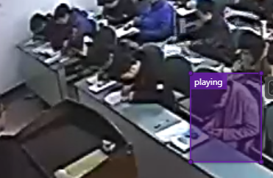
拟解决关键问题：
数据集的预处理与标注
数据来源
以导师名义向保卫处申请课堂监控视频数据
数据标注
使用Vott软件标注视频
标注玩手机、睡觉两种状态的学生
预期时间一个月标注数据，若超过时间则考虑半自动化标注
标注的视频未经预处理，方便申请专利数据，与其他研究人员共享
数据质量
清晰度低
硬件设施型号新旧不同，监控视频数据清晰度不理想，采用多媒体技术提高课堂视频的清晰度
其他质量问题
天气、时间其他因素影响视频明暗程度不一，采用多媒体技术提高课堂视频的清晰度

Slide 14
拟解决关键问题：
影响精准度的其他因素
教员的身份信息
教员是否是优秀教师，教员的教学年限等信息
录像当天的天气状况
是否是阴天、是否有大雪
录像当节课的前后节课是否会影响到学生的上课状态等因素
诸如此类的其他因素需要在系统已经完善后再通过录入学生、教员、天气等其他信息到数据库中综合分析录像中出现异常行为的概率。

Slide 15
研究方法及技术路线：

Slide 16
研究计划进度
第一阶段 [2019.10-2020.01]
查阅文献，了解国内外与本课题研究的相关现状，撰写开题报告。
第二阶段 [2020.02-2020.06]
查阅文献，用不同种多媒体技术处理视频数据，以达到较高的清晰度，并统一所有数据集在同一亮度、色彩饱和度范围内；
控制数据集不变，尝试使用不同的网络模型训练数据集，分析比较不同模型下算法的速率与精准度，最终根据需求确定网络模型；
编写系统demo。
第三阶段 [2020.07-2020.11]
撰写论文，提出新的改进方案并验证；
第四阶段 [2020.12-2021.02]
对改进的算法做实验，与现有算法做比较，撰写论文；
优化反馈系统。
第五阶段 [2021.03-2021.05]
完成论文终稿，准备答辩。

Slide 17
THANKS 恳请各位老师批评指正！

